Slide 1
স্বাগতম

Slide 2
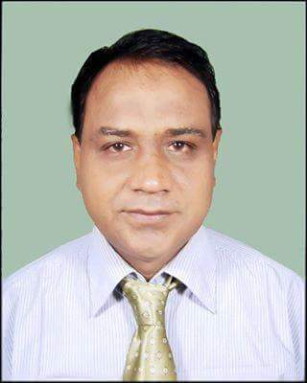
পরিচিতি
মোঃ মজিবুর রহমান ভাষা শিক্ষক বাংলা সরকারি টেকনিক্যাল স্কুল ও কলেজ নেত্রকোণা।
তারিখঃ 03/10/২০১9
শ্রেনিঃ দ্বাদশ
বিষয়ঃ বাংলা-2
শিক্ষার্থীঃ 80 জন
সময়ঃ ৫০ মিনিট

Slide 3
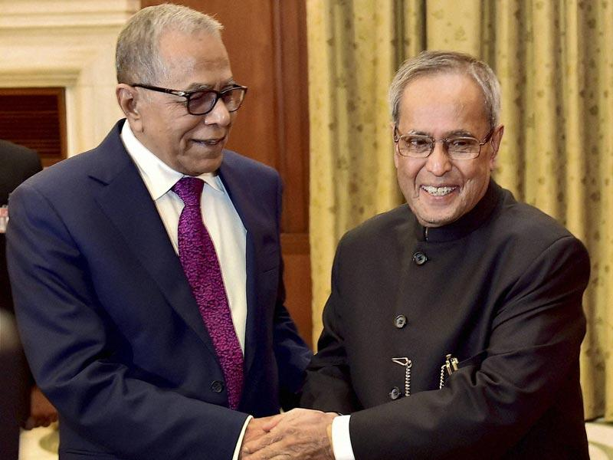
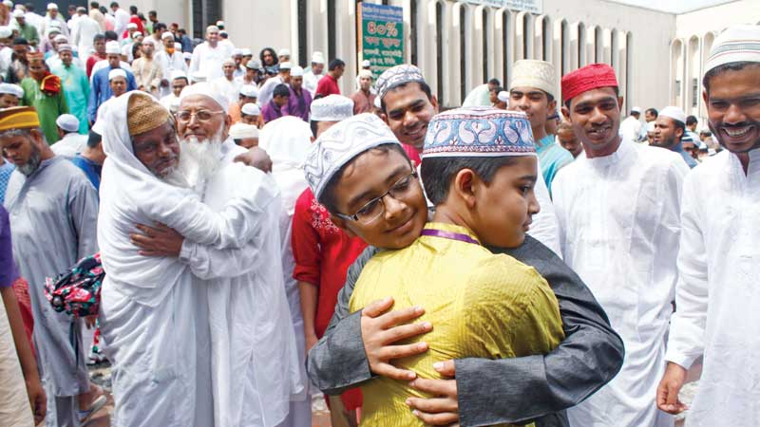
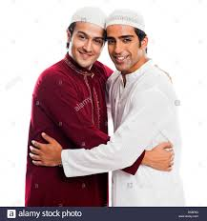
নিচের চিত্রগুলো দেখ-

Slide 4
আজকের পাঠ-
“সেই অস্ত্র”
---আহসান হাবীব

Slide 5
শিখনফলঃ
এ পাঠ শেষে শিক্ষার্থীরা…
১) ‘সেই অস্ত্র’ বলতে এ কবিতায় কোন অস্ত্রের কথা বোঝানো হয়েছে,
তা বলতে পারবে ।
২)কবিতাটির তাৎপর্য ব্যাখ্যা করতে পারবে।

Slide 6
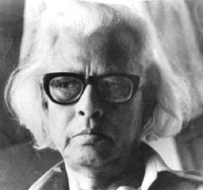
কবি পরিচিতি
জন্মঃ কবি ১৯১৭ সালের ২রা জানুয়ারী পিরোজপুর জেলার শংকরপাশা গ্রামে জন্ম গ্রহন করেন। তিনি ১৯৮৫ খ্রিস্টাব্দের ১০ই জুলাই মৃত্যুবরণ করেন । তাঁর সাহিত্য কর্মঃ উল্লেখযোগ্য কাব্য গ্রন্থগুলো হল- ‘রাত্রিশেষ’, ‘ছায়াহরিণ’, ‘সারাদুপুর’, ‘বিদীর্ণ দর্পণে মুখ’ ইত্যাদি । তিনি ছিলেন সল্পভাষী,স্পষ্টবাদী ও মানব দরদী কবি। শেষ পর্যন্ত কবি সাংবাদিকতাকে পেশা হিসেবে গ্রহন করেন। তিনি ১৯৬১ খ্রিস্টাব্দে বাংলা একাডেমি পুরষ্কার ও ১৯৭৮ খ্রিস্টাব্দে একুশে পদকে ভূষিত হন।
ejjed
আহসান হাবীব

Slide 7
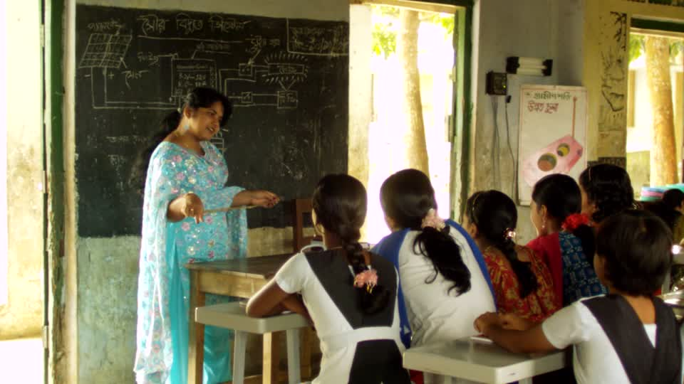
আদর্শ পাঠঃ

Slide 8
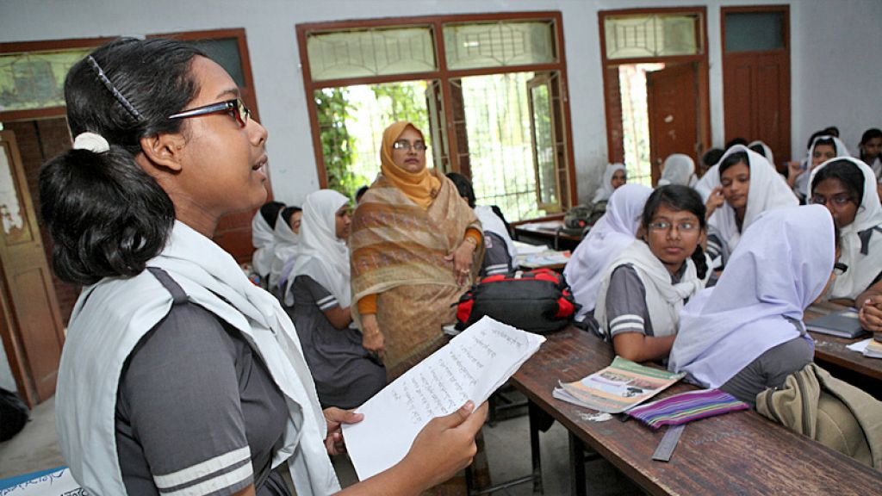
সরব পাঠঃ

Slide 9
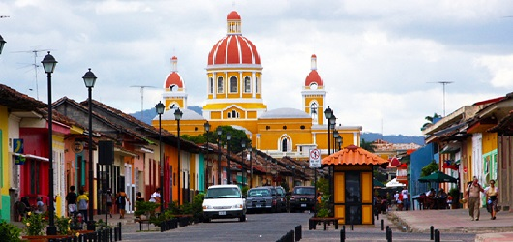
শব্দার্থঃ
অমোঘ ------------- অবশ্যম্ভাবী
সমাবিষ্ট --------- সমভাবে আবিষ্ট
ট্রয়নগরী--প্রাচীন গ্রিসের স্থাপত্যকলায় নন্দিত এক শহর

Slide 10
একক কাজঃ
১)অমোঘ অস্ত্র বলতে কী বোঝানো হয়েছে?
২) ‘সেই অস্ত্র’ কবিতাটি কবির কোন কাব্যগ্রন্থ থেকে নেওয়া হয়েছে?

Slide 11
জোড়ায় কাজঃ
‘সেই অস্ত্র আমাকে ফিরিয়ে দাও’– বুঝিয়ে লেখ ।

Slide 12
দলগত কাজঃ
‘লক্ষ লক্ষ মানুষকে করবে না পঙ্গু –বিকৃত ।’ উক্তিটি তোমার নিজের ভাষায় বুঝিয়ে লেখ।

Slide 13
মূল্যায়নঃ
১) কবিতাটি কোন ছন্দে রচিত?
২) কবি পৃথিবীতে কোন অস্ত্র ব্যাপ্ত করতে বলেছেন ?এবং কেন?

Slide 14
বাড়ির কাজঃ
‘সেই অস্ত্র উত্তোলিত হলে
পৃথিবীর যাবতীয় অস্ত্র হবে আনত’-- নিজের ভাষায় উক্তিটির
ব্যাখ্যা কর ।

Slide 15
ধন্যবাদ সবাইকে

